Slide 1
Հայաստանի մշակույթը V-IX դդ. համեմատելով Հունաստանի և Հռոմի հետ
Մասնակիցներ՝ Հովհաննիսյան Դավիթ, Գարիկ Գասպարյան, Արամ Բադալյան, Գագիկ Գևորգյան

Slide 2
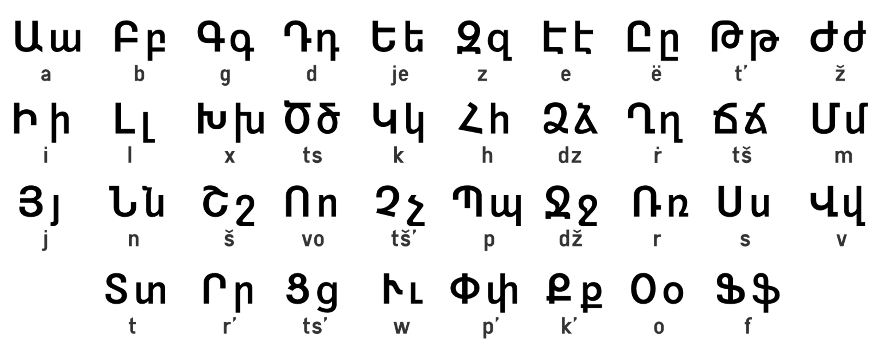
Դպրոցներ և թարգմանական գրականություն
Մես­րոպ Մաշ­տո­ցը դեռ իր կրո­նա­կան քա­րոզ­նե­րի ժա­մա­նակ հաս­կա­նո­ւմ
է, որ ա­ռա­նց Սո­ւրբ գր­քի հայե­րեն թա­րգ­մա­նու­թյան քա­րո­զն ա­նար­դյու­նա­վետ
է։ Իր մտա­հո­գու­թյո­ւն­նե­րը հայտ­նո­ւմ է կա­թո­ղի­կոս Սա­հակ Պա­րթ­ևին և նրա
միջ­նոր­դու­թյա­մբ Վռամ­շա­պո­ւհ ար­քային ներ­կայաց­նո­ւմ հայ գրե­րի ստե­ղծ­ման
իր նա­խա­գի­ծը։ Մեսրոպ Մաշտոցը մեկ­նո­ւմ է Ա­սո­րիք (Մի­ջա­գե­տք), լի­նո­ւմ Ա­միդ, Ե­դե­սի­ա և Սա­մո­սատ քա­ղաք­նե­րո­ւմ: Նոր ստե­ղծ­ված այ­բու­բե­նով Սա­մո­սատո­ւմ էլ Մաշ­տո­ցն ու իր ա­շա­կե­րտ­նե­րը կատա­րո­ւմ են ա­ռա­ջին թա­րգ­մա­նու­թյունը։ Հայե­րեն թա­րգ­ման­ված ա­ռա­ջին նախա­դա­սու­թյու­նը լի­նո­ւմ է Սո­ւրբ գր­քի­ց՝
Սո­ղո­մո­նի ա­ռակ­նե­րի­ց. «­Ճա­նա­չել ի­մաս­տու­թյու­նը և խրա­տը, ի­մա­նալ հան­ճա­րի
խոս­քե­րը»։ Այն դառ­նո­ւմ է նաև հայ նոր քա­ղա­քա­կր­թու­թյան նշա­նա­բա­նը։
Ա­ռաջին վար­դա­պե­տա­րա­նը՝ բա­րձ­րա­գույն դպ­րո­ցը, հի­մն­վո­ւմ է
Վա­ղար­շա­պա­տո­ւմ։
Ա­ռա­ջի­նը ա­սո­րերե­նից և հու­նա­րե­նից թա­րգ­ման­վո­ւմ է Աստ­վա­ծա­շո­ւն­չը։
Ե­կե­ղեցա­կան գր­քե­րի հետ մեկ­տեղ թա­րգ­ման­վո­ւմ են ան­տիկ աշխար­հի
հե­ղի­նակ­նե­րի լա­վա­գույն գոր­ծե­րը։ Թա­րգ­մա­նա­կան գրա­կա­նու­թյու­նը
նրա­նց հնա­րա­վո­րու­թյո­ւն է տա­լիս հա­մա­կա­րգ­ված կեր­պով զար­գաց­նե­լու
գիտե­լի­քի բո­լոր ո­լո­րտ­նե­րը, նե­րա­ռյալ աստ­վա­ծա­բա­նու­թյու­նը,
փի­լի­սո­փայու­թյունը, պատ­մու­թյու­նը, աշ­խար­հագ­րու­թյու­նը և
աստ­ղա­գի­տու­թյու­նը:

Slide 3
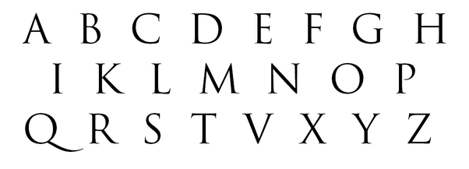
Համեմատություն Հռոմի հետ
Հռոմում հիմնականում օգտագործում էին լատիներենը: Ընդունված է համարել, որ լատիներեն գրականության ոսկեդարը եղել է ոչ թե ինչպես հայերի մոտ՝ V-IX, այլ մոտ Մ.թ.ա.-ի վերջերում և Մ.թ.-ի սկզբերում:Օգոստոս Օկտավիանոս կայսեր իշխանության օրոք զարթոնք է ապրում հռոմեական գրականությունը։ Հենց այս շրջանում են ստեղծագործել Վերգիլիոսը, Հորացիոսը և այլոք, որոնք նաև անձնային, ընկերական սերտ հարաբերություններ են ունեցել կայսեր հետ։ Պատմագրականագիտական մեծ արժեք է իրենից ներկայացնում Վերգիլիոսի «Էնեական» էպիկական պոեմը, որը ներկայացնում է հռոմեացիների ծագման, նրանց առասպելական նախահոր՝ Էնեասի թափառումների, քաջագործությունների և հերոսական կերպարի մասին։

Slide 4
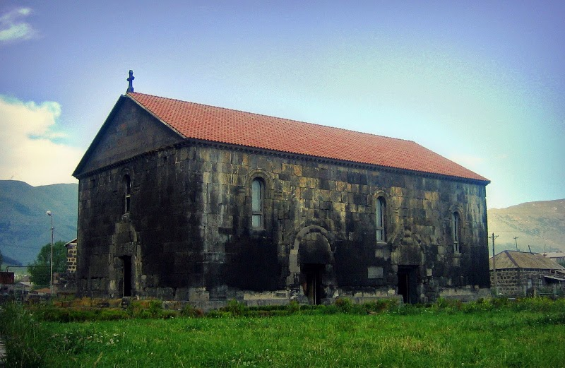
Ճարտարապետություն
Վաղ միջ­նա­դա­րյան Հայաս­տա­նի ար­վես­տո­ւմ ա­ռա­ջա­տա­րը ճար­տա­րա­պետու­թյո­ւնն էր։ Նրա զար­գաց­ման դեռևս վաղ փու­լո­ւմ (IV-VII դդ.) ստե­ղծ­վել են դա­սա­կան շի­նու­թյո­ւն­նե­ր։ Այս շր­ջա­նո­ւմ էր, որ ձևա­վոր­վեց հայ­կա­կան ազ­գային ճար­տա­րա­պե­տու­թյու­նը, ո­րը մեծ չա­փով կապ­ված էր քրիս­տո­նե­ու­թյան հե­տ։ Սկզ­բո­ւմ գե­րա­կշ­ռող էր դեռ նա­խաք­րիս­տո­նե­ա­կան ժա­մա­նակ­նե­րից ժառանգ­ված ճար­տա­րա­պե­տա­կան ո­ճը, ո­րը հայտ­նի է «­բա­զի­լիկ» ան­վա­մբ։ Այս ո­ճով կա­ռո­ւց­ված պաշ­տա­մո­ւն­քային շի­նու­թյո­ւն­նե­րը եր­կա­րա­վո­ւն են, ծած­կը կրող սյու­նա­շա­րե­րով բա­ժան­ված են մեկ, ե­րեք կամ հի­նգ մա­սե­րի՝ այս­պես կոչ­ված նա­վե­րի։ Տա­րած­ված էր հատ­կա­պես ե­ռա­նավ տե­սա­կը։ Հայաս­տա­նի վաղ քրիստո­նե­ա­կան ճար­տա­րա­պե­տու­թյան լա­վա­գույն հու­շար­ձան­նե­րից է Էջ­միածնի տա­ճա­րը, ո­րը կա­ռո­ւց­վել է նա­խաք­րիս­տո­նե­ա­կան տա­ճա­րի տե­ղո­ւմ 303 թ.: Նոր կրո­նն իր հետ բե­րեց տա­ճա­րա­շի­նու­թյան մի շա­րք հիմ­նա­կան պահանջ­ներ: V դ. հաս­տատ­վե­ցին գմ­բե­թա­վոր ե­կե­ղե­ցու եր­կո­ւ՝ գմ­բե­թա­վոր բա­զիլիկ և կե­նտ­րո­նա­գմ­բեթ տե­սակ­նե­րը, ո­րո­նք ի­րե­նց կա­տա­րե­լու­թյա­նը հա­սան VII դա­րո­ւմ։ Այս դա­րա­շր­ջա­նո­ւմ կա­ռո­ւց­ված և մի­նչ օրս պահ­պան­ված կե­նտրո­նա­գմ­բեթ տա­ճա­րի շատ տի­պիկ օ­րի­նակ է հայ­կա­կան ճար­տա­րա­պե­տության գլուխ­գոր­ծոց­նե­րից մե­կը՝ Սո­ւրբ Հռիփ­սի­մե­ի տա­ճա­րը։ Խա­չա­ձև կե­նտ­րոնա­գմ­բեթ կա­ռույ­ցի ե­զա­կի օ­րի­նակ է նաև հայ ճար­տա­րա­պե­տու­թյան մեկ այլ գլո­ւխ­գոր­ծո­ց՝ Զվա­րթ­նո­ցի տա­ճա­րը, ո­րի ա­վե­րակ­նե­րը գտն­վո­ւմ են Եր­ևա­նից Էջ­մի­ա­ծին տա­նող ճա­նա­պար­հի­ն։ Տա­ճա­րը կա­ռո­ւց­վել է յոթ­նաս­տի­ճան պատվան­դա­նի կե­նտ­րո­նո­ւմ, շր­ջա­նա­ձև հա­տա­կագ­ծո­վ։ Ար­տա­քի­նից ներ­կայաց­նո­ւմ է ե­ռա­հա­րկ, աս­տի­ճա­նա­բար նե­ղա­ցող կե­նտ­րո­նա­գմ­բեթ շի­նու­թյո­ւն։ Թե՛ Հռիփսի­մե­ի, թե՛ Զվա­րթ­նո­ցի տա­ճար­նե­րն ի­րե­նց ճար­տա­րա­պե­տա­կան լու­ծո­ւմ­նե­րով ազ­դե­ցու­թյո­ւն են ու­նե­ցել Հայաս­տա­նի և այլ երկր­նե­րի ճար­տա­րա­պե­տու­թյուննե­րի վրա։ Նման մե­ծա­ծա­վալ կե­նտ­րո­նա­գմ­բեթ կա­ռույց­նե­րի առ­կայու­թյու­նը խո­սո­ւմ է նաև մա­թե­մա­տի­կայի և հատ­կա­պես երկ­րա­չա­փու­թյան խոր ի­մա­ցության մա­սին, ա­ռա­նց ո­րո­նց հնա­րա­վոր չէր բա­րդ հո­րին­վա­ծք­նե­րի և քա­րային կա­ռույց­նե­րի ճի­շտ տե­ղա­բաշ­խու­մը­

Slide 5
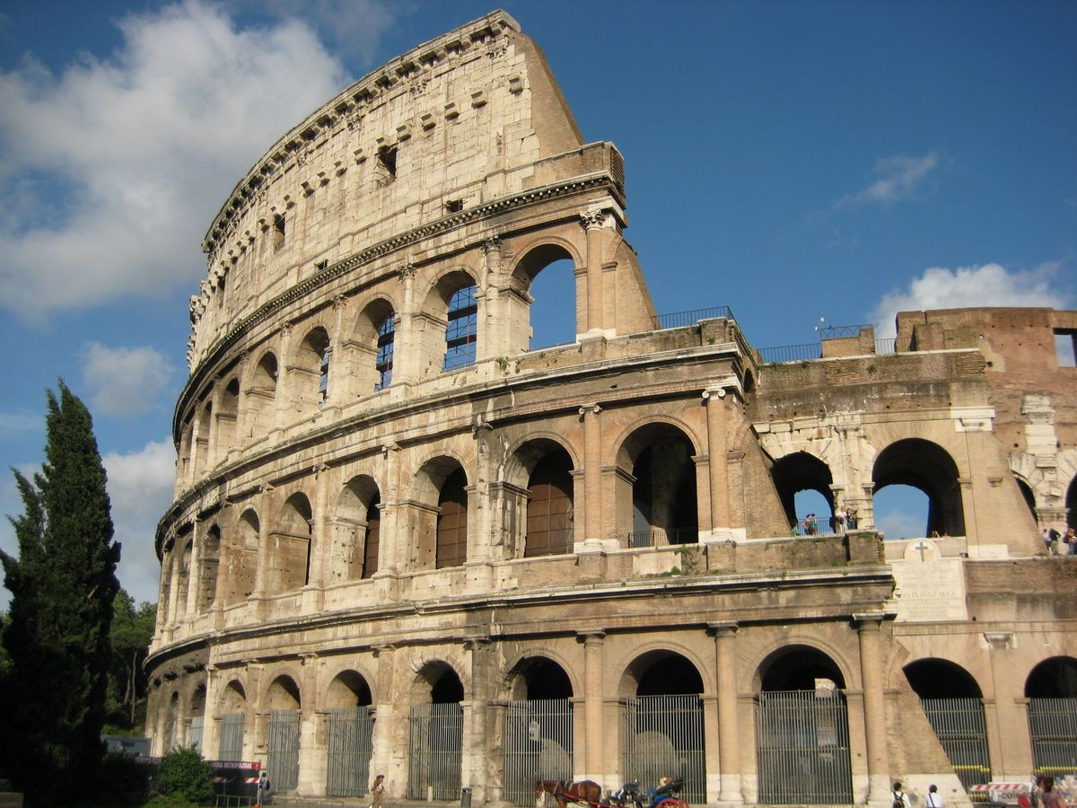
Համեմատում Հռոմի հետ
Հին Հռոմի ճարտարապետները վերցրել են մ.թ.ա 2-րդ դարի Հին Հունաստանի ճարտարապետության արտաքին տարրերը՝ ստեղծելով նոր ճարտարապետական ոճ։ Բնակչության բարձր խտությունը Հին Հռոմեական կայսրության համար ճարտարապետական նոր լուծումներ էր փնտրում: Շինարարական տեխնիկան՝ զուգակցված գիտելիքների հետ, թույլ են տվել նրանց աննախադեպ հաջողություններ ձեռք բերել, աչքի են ընկել կառուցված հասարակական շենքերը: Օրինակ, դրանցից են Հռոմի աքվեդուկները, Դիոկղետիանոսի թերմերը և Կարակալայի թերմերը, բազիլիկաները և Կոլիզեումը: Այս ամենը կառուցվել է կայսրության այլ քաղաքներում նույնպես:

Slide 6
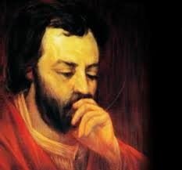
Փի­լի­սո­փայու­թյո­ւն և ի­րա­վա­գի­տու­թյո­ւն
Վաղ միջ­նա­դա­րյան հայ հոգ­ևոր մշա­կույ­թի կար­ևոր բաղ­կա­ցու­ցիչ­նե­րից է փի­լի­սո­փայու­թյու­նը, որն այդ ժա­մա­նակ­նե­րո­ւմ հա­մար­վո­ւմ էր բո­լոր
գի­տություն­նե­րի մայ­րը։ Ա­ռա­վել հայտ­նի փի­լի­սո­փա­նե­րից են Եզ­նիկ Կող­բա­ցին և Դավիթ Ան­հաղ­թը։­ Հայ փի­լի­սո­փայա­կան մտքի ա­մե­նան­շա­նա­վոր
ներ­կայա­ցու­ցիչը Դա­վիթ Ան­հա­ղթն է, ո­րը հայտ­նի է իր հան­րա­գի­տա­րա­նային գի­տե­լիք­նե­րո­վ։ Ապ­րել և դասավան­դել է Ա­լեք­սա­նդ­րի­այում, Հռոմո­ւմ և
Ա­թեն­քո­ւմ։ Փի­լի­սփա­յա­կան բա­նա­վե­ճե­րո­ւմ մի­շտ հաղ­թող է դո­ւրս ե­կե­լ՝ ար­ժա­նա­նա­լով «Անհա­ղթ» տիտ­ղո­սի­ն։ Վե­րա­դառ­­նա­լով Հայաս­տա­ն՝ ծա­վա­լել է
գի­տա­կան և ման­կա­վար­ժա­կան գոր­ծու­նե­ու­թյո­ւն։ Իր «Ի­մաս­տության սահ­ման­նե­րը» դա­սա­կան փի­լի­սո­փայա­կան աշ­խա­տության մեջ վար­պե­տո­րեն
կա­րո­ղա­ցել է հա­մադ­րել փի­լի­սո­փայա­կան գաղա­փար­նե­րն ու քրիս­տո­նե­ա­կան վար­դա­պե­տու­թյու­նը։ Հայ մա­տե­նագ­րու­թյու­նը հա­­րո­ւստ է նաև աշ­խար­հիկ և ե­կե­ղեցա­կան ի­րա­վո­ւն­քի հուշար­ձաննե­րով , ո­րոն­ցով կա­նոնա­կա­րգ­վել է վաղ­միջ­նա­դա­րյան Հայաս­տանի ե­կե­ղե­ցա­կան և սոցի­ա­լական կյանքը։
Հայ ե­կե­ղե­ցա­կան ի­րավուն­քի մեզ հա­սած հնա­գույն հու­շ­ար­ձան­նե­րից է Հով­հան­նես Օձնե­ցու կազ­մած «­Կա­նո­նա­գի­րք Հայո­ցը» (728 թ.)։
Այս­տեղ ի մի են բեր­ված մի­նչ այդ Հայոց ե­կե­ղե­ցու կող­մից ար­դեն ընդ­հա­նո­ւր ճա­նա­չո­ւմ գտած կա­նո­նա­կան բնագ­րե­րը
(տի­ե­զե­րա­կան, տե­ղա­կան ժո­ղով­նե­րի, այլ ե­կե­ղե­ցի­նե­րի ու ազ­գային ե­կե­ղե­ցու նշա­նա­վոր հայ­րե­րի կա­նո­նադ­րու­թյո­ւն­ներ)։
Ժո­ղո­վա­ծո­ւն ամ­րագ­րում էր Հայոց ե­կե­ղե­ցու ծի­սա­կան և դա­վա­նա­բա­նա­կան ա­ռա­նձ­նա­հատ­կու­թյո­ւն­­ները:

Slide 7
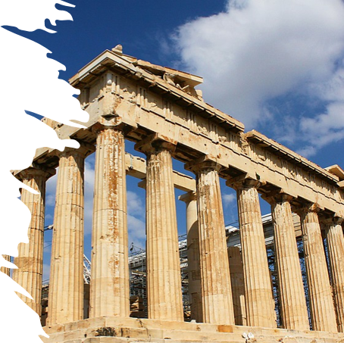
Համեմատություն Հունաստանի հետ
Բոլորս գիտենք, որ Հունաստանի փիլիսոփայությունը ամենազարգացածներից է, նույնիսկ կարելի է ասել ամենազարգացածն է աշխարհում, և հաստատ զարգացած է Հայաստանի (մանավանդ այդ ժամանակվա) փիլիսոփայության հետ: Հայտնի փիլիսոփահներն էն՝ Սոկրատեսը, Պլատոնը և Արիստոտել: Պլատոնը եղել է Սոկրատեսի աշակերտը, իսկ Արիստոտելը՝ Պլատոնի:

Slide 8
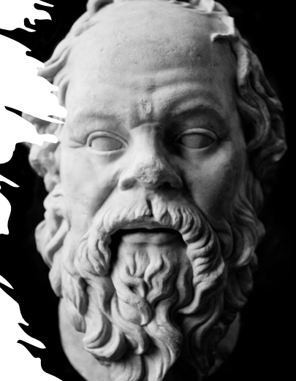
Կարճ յուրաքանչյուրի մասին
Սոկրատեսը հաճախ էր սովորական մարդկանց հետ զրուցում, որպեսզի հասկացներ լավի և վատի տարբերությունը: Նրա սիրելի խոսքերն են՝<<Ես գիտեմ, որ ոչինչ չգիտեմ>>: Սոկրատեսի մտքերը գրի է առել իր աշակերտներից Պլատոնը:
Պլատոնը հետո նույնպես դարձավ հայտնի փիլիսոփահ, որը ուներ շատ աշակերներ: Իր բացված դպրոցը կոչվում էր <<Ակադեմիա>>:
Պլատոնի ամենահայտնի աշակերտը եղել է Արիստոտելը: Արիստոտելը հաճախ չէր համաձայնվում իր ուսուցիչի մտքերի հետ:
Արիստոտելը նույնպես հետագայում դարձավ հայտնի փիլիսոփահ և ունեցավ շատ աշակերներ: Իր բացված դպրոցը նա կոչել է <<Լիկեոն>>: Նա գրել է գրքեր մաթեմատիկայի, բնագիտության, պատմության և շատ այլ բաների մասին: Նրա ամենահայտնի աշակերտը եղել է Ալեքսանդր Մակեդոնացին:

Slide 9

Բնական գիտությունները
Վաղ միջ­նա­դա­րյան Հայաս­տա­նում զար­գա­ցած ճյու­ղե­րն է­ին տի­ե­զե­րա­գիտու­թյու­նը և տո­մա­րը, բժշ­կա­գի­տու­թյու­նը, աշ­խար­հագ­րու­թյու­նը և քար­տե­զագրու­թյու­նը:­ Ա­ռա­ջին հայ հե­ղի­նա­կը, որ օգ­տա­գոր­ծել է բնա­գի­տու­թյան տվյալ­նե­րն իր աշ­խա­տու­թյու­նո­ւմ, Եզ­նիկ Կող­բա­ցին է։ Սա­կայն բնա­կան և ճշգ­րիտ գի­տու­թյուննե­րի հիմ­նա­դի­րը VII դ. աշ­խար­հա­հռ­չակ գիտ­նա­կան Ա­նա­նի­ա Շի­րա­կա­ցին է։ Նա նշա­նա­կա­լի նե­րդ­րո­ւմ է ու­նե­ցել մա­թե­մա­տի­կայի, ֆի­զի­կայի, աշ­խար­հագրու­թյան, աստ­ղա­գի­տու­թյան, օ­դեր­ևու­թա­բա­նու­թյան և օ­րա­ցույ­ցի ու­սո­ւմ­նասի­րու­թյան մե­ջ։ Կազ­մել է բնա­գի­տու­թյան դա­սա­գր­քե­ր։ Մա­թե­մա­տի­կայի բնագա­վա­ռո­ւմ նրա նվա­ճո­ւմ­նե­րից են չո­րս մա­թե­մա­տի­կա­կան գոր­ծո­ղու­թյո­ւն­նե­րի ա­ղյու­սակ­նե­րը, մա­թե­մա­տի­կա­կան հա­նե­լո­ւկ­նե­րի և խն­դիր­նե­րի ա­մե­նա­վաղ հավա­քա­ծո­ւն և մաթեմատիկայի խնդիրների ամենավաղ հայերեն գիրքը: ­Վաղ միջ­նա­դա­րյան Հայաս­տա­նո­ւմ ծաղ­կո­ւմ ապ­րե­ցին նաև աշ­խար­հագ­րությո­ւնն ու քար­տե­զագ­րու­թյու­նը։ Հայտ­նի են Մով­սես Խո­րե­նա­ցու և Ա­նա­նի­ա Շի­րակա­ցու հե­ղի­նա­կած «Աշ­խար­հա­ցույց»նե­րը, ո­րո­նք ե­զա­կի աշ­խա­տու­թյո­ւն­ներ են։ Գր­վել են ան­տիկ հե­ղի­նակ­նե­րի աշխա­տու­թյո­ւն­նե­րից մե­ծա­պես օգտվելով , բայց և հա­վե­լե­լով ի­րե­նց ինք­նու­րույն նյութը։ Բա­վա­կա­նին ման­րա­մա­սն տեղեկու­թյո­ւն­ներ են պա­րու­նա­կո­ւմ ժա­մանա­կի հայտ­նի աշ­խար­հի՝ Եվ­րո­պայի, Ա­սի­այի և Լի­բի­այի (Աֆ­րի­կայի) մասի­ն։ տե­ղծ­վեց ժո­ղո­վր­դա­կան բժշ­կու­թյան վրա հի­մն­ված դե­ղա­մի­ջոց­նե­րի հա­րո­ւստ գան­ձարա­ն։ Ծա­վա­լո­ւն աշ­խա­տա­նք­ներ է­ին տար­վո­ւմ նաև տո­մա­րա­գի­տու­թյան մեջ, ո­րը հատ­կա­պես կար­ևոր էր Հայոց ե­կե­ղե­ցու կայաց­ման հա­մա­ր։ 554 թ. Դվի­նի երկ­րո­րդ ժո­ղո­վո­ւմ սահ­ման­վեց Հայոց մեծ թվա­կա­նը, ո­րի սկիզ­բը հա­մար­վո­ւմ է 552 թ. հու­լի­սի 11-ը։ Ստեղ­ծե­լով իր թվա­կա­նու­թյու­նը՝ Հայոց ե­կե­ղե­ցին զատ­վեց հար­ևան ե­կե­ղե­ցի­նե­րից և նրա­նց ազ­դե­ցու­թյո­ւն­նե­րից ե­կե­ղե­ցա­կան տո­նե­րի, ժա­մա­նա­կի հա­շվ­ման և այլ հար­ցե­րո­ւմ։

Slide 10

Համեմատություն Հռոմի և Հունաստանի հետ
Հռումում ամենահայտնի գիտությունների է եղել փիլիսոփայություննը և աշխարհագրությունը։
Հռոմի հայտնի փիլիոսփաներից են Պլինիոս Ավագը և Կոռնելիուս Տակիտոս։
Հռոմի հայտնի աշխարագրագետ են համարվում Պավսանիասը, Կլավդիոս Պտղոմեոսը
և Ստրաբոնը։
Հունաստանում շատ գիտություներ էին եղել, որոնք լավ զարգացած են եղել, բայց ամենազարգացած գիտությւոներն էին մաթեմատիկան, աստղագիտություննը, ֆիզիկան և փիլիսոփայությունը։
Հունաստանի ամենահայտնի մաթեմատիկոսը, ֆիզիկոսը և աստղագետև եղել է Ֆյութագորեսը և Արքիմեդը։
Հունաստանի ամենահայտնի փիլիսոփան է եղել Պլատոնը։

Slide 11
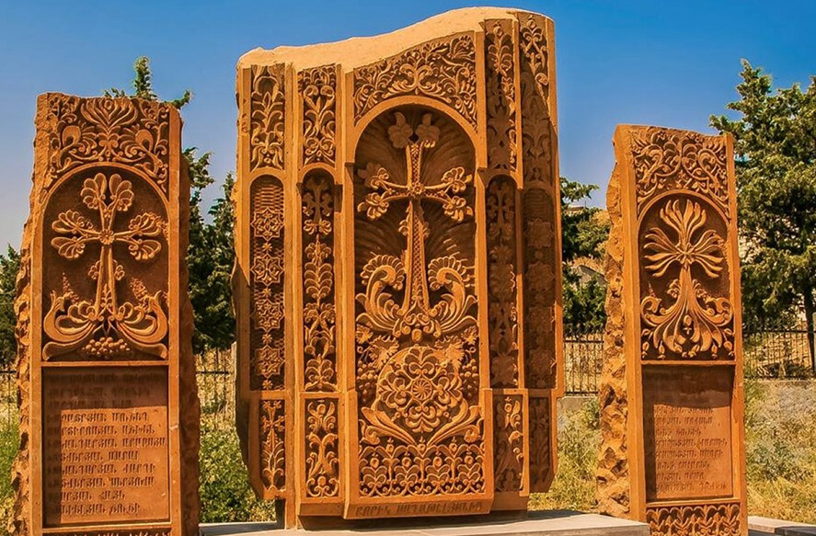
Քանդակագործություն և նկարչություն
Միջ­նա­դա­րյան մշա­կույ­թի ինք­նա­տի­պու­թյան խո­րհր­դա­նի­շն են խաչ­քա­րերը, ո­րո­նք խո­րհր­դան­շո­ւմ են Քրիս­տո­սի փր­կա­գոր­ծու­թյու­նը։ Եր­ևան ե­կան բա­րձրա­քան­դակ­նե­րն ու հար­թա­քան­դակ­նե­րը։ Շեն­քե­րի, ե­կե­ղե­ցի­նե­րի, պա­լատ­նե­րի և կո­թող­նե­րի վրա քան­դակ­վո­ւմ է­ին զա­նա­զան պատ­կեր­ներ, ա­ռան­ձին տեսա­րան­ներ, բու­սա­կան և երկ­րա­չա­փա­կան շատ հա­րո­ւստ ու բազ­մա­զան զարդա­ձևե­ր։ Տի­րա­պե­տող է­ին կրո­նա­կան բո­վան­դա­կու­թյա­մբ քան­դակ­նե­րը։

Slide 12
